Slide 1
Runtime
저작권 © Metabuild, R&D Center
2023.08.30
ESB팀 한지안 프로
교통관제플랫폼팀 안원영 프로
Notes:
안녕하십니까 저는 이번 Cloud Native 세미나 발표를 진행하게 된 안원영 프로입니다.

Slide 2
목차
1
Cloud Native Storage
2
Cloud Native Network
3
Container Runtime
4
솔루션 활용 가이드
Notes:
저와 한지안 프로가 맞은 부분은 크게 4가지 입니다.
그중 재가 먼저 소개해 드릴 내용은 클라우드 네이티브 스토리지와 클라우드 네이티브 네트워크 부분입니다.

Slide 3

Cloud Native Storage
Notes:
클라우드 네이티브 스토리지에 대해 먼저 설명드리겠습니다.

Slide 4
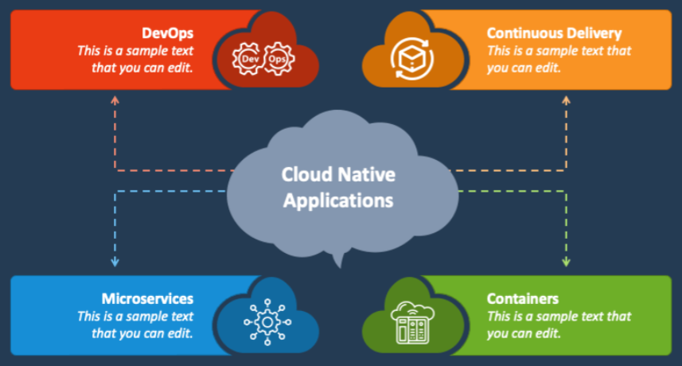
1. Cloud Native Storage
Cloud Native
클라우드 컴퓨팅 환경에서 애플리케이션을 배포 및 관리할 때의 소프트웨어 접근 방식
Notes:
클라우드 네이티브 스토리지를 설명드리기에 앞서 클라우드 네이티브에 대해 간략히 설명해 드리고 넘어가려고 합니다.
현재 기업들은 고객의 요구를 신속하게 업데이트 할 수 있는 애플리케이션을 만들고 싶어합니다.
따라서 빠르게 자주 변경할 수 있도록 클라우드를 통해 애플리케이션을 배포 및 관리하게 되었고, 이때 사용되는 개념이 클라우드 네이티브라고 생각하시면 됩니다.

Slide 5




1. Cloud Native Storage
Cloud Native Storage
컨테이너 환경에서 스토리지 관리를 자동화해 성능을 향상시키는 솔루션
즉, 클라우드 환경용으로 설계된 스토리지 목적의 소프트웨어
Notes:
첫번째로 설명드릴 내용은 클라우드 네이티브 스토리지 즉, CNS 라고 불리는 솔루션 입니다.
클라우드 네이티브 스토리지 란, “컨테이너 환경에서 스토리지 관리를 자동화하고, 데이터의 안전성과 가용성을 보장하며, 확장성과 성능을 향상시키는 솔루션” 이라고 말씀드릴 수 있을 거 같습니다.
컨테이너에서 사용하는 스토리지는 대부분 별도의 시스템을 이용해 저장하고 관리되어야 한다고 합니다.
이때 데이터의 저장 작업을 수동으로 하기 힘들기 때문에 자동화 방법으로 사용하는 것이 클라우드 네이티브 스토리지입니다.
뒤에서 설명드릴 Rook, Ceph, Gluster 라는 3개의 솔루션 모두 클라우드 네이티브 스토리지 관련 솔루션입니다.

Slide 6
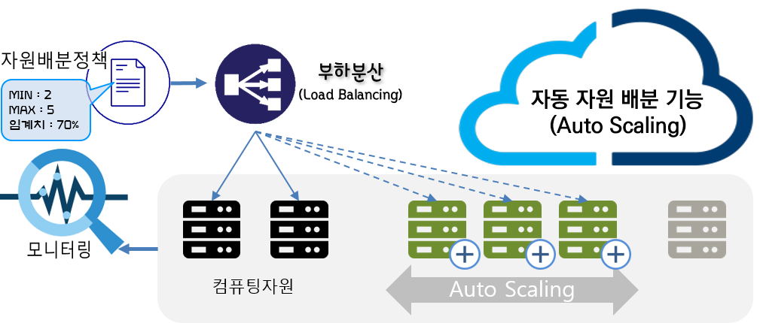
1. Cloud Native Storage
저장 관리 방법
개별 서비스에 스토리지 자원 할당을 자동화 하는 방법으로 저장 작업을 관리
동적 자원 할당 및 비용 절감의 장점을 위해 자동화가 필요하다.
Notes:
클라우드 스토리지의 저장 관리 방법입니다.
클라우드 스토리지는 개별 서비스에 스토리지 자원 할당을 자동화 하는 방법을 사용합니다.
여기서 자동화는 개발자가 스토리지 관리에 신경을 쓰지 않고 애플리케이션을 개발하고 운영할 수 있도록 자동화 하는 것을 말합니다.
따라서 CNS가 개별 서비스의 스토리지 자원 할당을 보고있다가 자원의 변동이 일어나면 그만큼의 자원을 자동으로 애플리케이션에 할당해주게 됩니다.
예를 들어 로컬에서는 스토리지를 사용하다 보면 공간이 부족한 경우 직접 사용자가 스토리지를 늘려야 하는 번거로움과 예측 불가능하다는 단점이 있습니다.
이 문제를 클라우드 네이티브 스토리지를 이용하면 해결할 수 있습니다.
클라우드 스토리지는 자원할당의 자동화를 통해 자원이 필요한 만큼 자동으로 스토리지를 늘였다 줄였다 할 수 있어 예측불가능한 스토리지 에러를 걱정하지 않아도 됩니다.
그렇다면 여기서 의문이 생길 수 있습니다.
로컬 스토리지를 할당하는 것처럼 크게 스토리지를 사용하면 되지, 왜 굳이 자원할당의 자동화 기능을 사용해야 할까?
위의 의문을 해결하기 위해서는 먼저 자원관리를 왜 해줘야 하는지에 대한 이유를 알면 이해할 수 있습니다.
클라우드라는 공간은 사용하는 용량과 시간에 따라 비용이 발생한다고 합니다.
따라서 클라우드 이용 시 자원 관리에 따라 비용을 절약할 수도, 더 지불할 수도 있어 비용측면의 문제가 발생해 기업에게 있어 중요한 점으로 여겨지게 됩니다.
이런 비용문제로 인해 기업에게는 클라우드 네이티브 스토리지의 자동화가 중요하고 필요하다는 것을 알 수 있습니다.

Slide 7
1. Cloud Native Storage
주요 속성 6가지
가용성
성능
확장성
속성
인스턴스화
및
배포
일관성
내구성
Notes:
다음으로는 클라우드 네이티브 스토리지의 주요 속성 입니다.
가용성부터 인스턴스화 및 배포 까지 총 8가지의 속성이 존재합니다.
속성이라고 생각하기 보다는 클라우드 스토리지의 자동화를 사용하는 이유라고 이해하시면 편할 것 같습니다.
8개의 사용이유 중 중요한 3가지 가용성, 확장성, 성능 에 대해서 말씀드리고 넘어가려고 합니다.

Slide 8
1. Cloud Native Storage
주요 속성 6가지
가용성
시스템 또는 서비스가 사용 가능하고 작동중인 상태를 유지하는 능력을 의미
확장성
시스템이 변화하는 요구사항에 따라 스토리지가 자동으로 증가 또는 감소하여 처리량과 용량을 관리하는 능력을 의미
성능
시스템이 처리량과 응답 시간 등의 측면에서 얼마나 빠르고 효율적으로 작동하는지에 대한 능력을 의미
Notes:
먼저 가용성 입니다.
가용성은 시스템 또는 서비스가 사용 가능하고 작동중인 상태를 유지하는 능력을 의미합니다.
시스템의 장애 시에도 데이터의 손실을 방지하고 비즈니스의 연속성을 유지할 수 있어 가용성은 클라우드 스토리지의 중요한 속성 중 하나입니다.
두번째로는 확장성 입니다.
변화하는 요구사항에 따라 스토리지가 자동으로 증가 또는 감소해 처리량과 용량을 관리하는 능력이 확장성 입니다.
앞장의 “저장 관리 방법＂ 에서 설명 드렸던 것과 같은 이유에서 확장성은 비용측면과 관련이 있습니다.
좋은 확장성을 가진 애플리케이션은 사용자에 따라 많이 사용할 때는 손쉽게 저장공간을 확장하고, 사용하지 않는 저장공간은 축소하여 비용을 절약할 수 있습니다.
이로써 비용측면에서만 봐도 자원할당의 자동화는 클라우드 스토리지의 강력한 장점이 됩니다.
세번째로는 성능 입니다.
좋은 시스템은 처리량과 응답 시간 등의 측면에서 얼마나 빠르고 효율적으로 작동하는 지를 측정하여 평가할 수 있습니다.
또한 현재의 애플리케이션은 빠른 데이터 엑세스와 처리를 필요로 하므로 성능은 애플리케이션의 중요한 부분 중 하나라고 할 수 있습니다.
클라우드 스토리지는 빠른 데이터 엑세스와 처리를 가능하게 하여 좋은 성능의 애플리케이션을 사용자에게 제공할 수 있다고 합니다.
예시로 하나의 디스크와 여러 개의 디스크에서의 데이터 엑세스 속도 차이를 들 수 있습니다.
클라우드 스토리지는 데이터를 분산해 여러 스토리지를 만들어 사용할 수 있습니다.
하나의 스토리지를 할당해 데이터를 찾는 경우보다 여러 개의 디스크를 이용해 동시에 해당데이터를 찾는것이 더 빠르게 데이터를 엑세스 할 수 있는 방법입니다.
이러한 특징들을 가지고 있어 클라우드 네이티브 스토리지를 이용하는 기업들이 현재 늘어나고 있다고 합니다.

Slide 9
1. Cloud Native Storage
주요 속성 6가지
일관성
데이터의 변경이나 작업의 수행에 따라 일관성 있는 결과가 유지되는 것을 의미
내구성
데이터가 손실되지 않고 안전하게 보존되며, 시스템 장애나 비정상 상황에서도 데이터의 무결성을 유지할 수 있는 능력을 말한다.
인스턴스화
및
배포
스토리지 자원을 생성하고 구성하여 애플리케이션에 필요한 환경을 구축하고 배포하는 과정을 의미
Notes:
중요 속성 3가지를 설명했으므로 다음 속성들에 대한 설명은 넘어가겠습니다.
( 넘기기 ) ---→>>>>>>>>>>>>>>>>>>>>>>>>>>>>>>
+ 일관성 : 데이터의 변경이나 작업의 수행에 따라 일관성 있는 결과가 유지되는 것을 의미
+ 내구성 : 데이터가 손실되지 않고 안전하게 보존되며, 시스템 장애나 비정상 상황에서도 데이터의 무결성을 유지할 수 있는 능력
+ 인스턴스화 및 배포 : 스토리지 자원을 생성하고 구성하여 애플리케이션에 필요한 환경을 구축하고 배포하는 과정을 의미

Slide 10


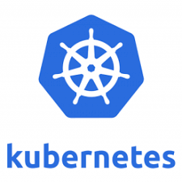
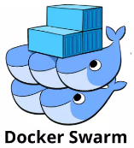



1. Cloud Native Storage
Container Ochestrator
클라우드 애플리케이션을 컨테이너화 시켜 배포 및 관리
Storage Ochestrator
클라우드 애플리케이션의 데이터 리소스를 관리
Notes:
클라우드 네이티브 스토리지의 솔루션으로 사용되는 오케스트레이터 개념을 설명드리게 전에
오케스트레이터의 종류에 대해 먼저 설명드리겠습니다.
오케스트레이터에는 2가지 종류가 있습니다.
컨테이너 오케스트레이터와 스토리지 오케스트레이터입니다.
먼저 컨테이너 오케스트레이터 입니다.
컨테이너 오케스트레이터는 클라우드 애플리케이션을 컨테이너화 시켜 배포 및 관리를 합니다.
여러 개의 컨테이너로 이루어진 애플리케이션을 관리하고, 클러스터 내에서 자동으로 컨테이너들을 배치하고 확장하는 역할을 하는 것이 컨테이너 오케스트레이터 입니다.
대표적으로는 쿠버네티스, Docker Swarm, Apache Mesos가 컨테이너 오케스트레이터로 알려져 있습니다.
다음은 스토리지 오케스트레이터입니다.
데이터와 스토리지 리소스를 관리하고 자동화 하는데 사용되는 도구 입니다.
컨테이너화된 애플리케이션과 함께 사용되며 스토리지 관리와 클라우드 네이티브 환경에서의 스토리지 자원할당과 관리를 효율적으로 처리할 수 있도록 도와줍니다.
대표적인 스토리지 오케스트레이터로는 뒤에 소개할 Rook , Ceph, Gluster가 있습니다.
뒤에 설명할 솔루션이 스토리지 오케스트레이션 입니다.
정리하자면,
컨테이너 오케스트레이터는 배포 및 관리하는 툴이고,
스토리지 오케스트레이터는 데이터 리소스를 관리하는 툴 이다. 라고 생각하시면 됩니다.

Slide 11


1. Cloud Native Storage
관련 솔루션
분산 스토리지 시스템을 쿠버네티스 클러스터에 쉽게 배포하고 관리할 수 있도록 도와주는 프레임워크
쿠버네티스와 완전히 결합
큰 규모의 데이터를 저장하고 관리하는 플랫폼
내구성 및 가용성, 유연성이 좋아 가장 많이 사용
스토리지를 분산해 확장할 수 있는 오픈소스 프로젝트
Notes:
다음은 클라우드 네이티브 스토리지 서비스의 자동화 관련 솔루션 입니다.
먼저 첫번째로 Rook 입니다.
컨테이너 기반의 스토리지 오케스트레이터로서, 분산 스토리지 시스템을 쿠버네티스 클러스터에 쉽게 배포하고 관리할 수 있도록 도와주는 프레임워크 입니다.
CNCF 에서 인증 받았으며 쿠버네티스와 완전히 통합되어 자동화 할 수 있다는 장점을 가집니다.
두번째로는 Ceph가 있습니다.
큰 규모의 데이터를 효율적으로 저장하고 관리하기 위해 설계된 분산 스토리지 오픈소스 플랫폼입니다.
객체, 블록 , 파일 시스템 3가지의 스토리지를 제공하며, 확장 가능하고 안정적인 데이터 저장 및 관리가 가능해 가장 많이 사용되는 오케스트레이터 입니다.
마지막으로는 Gluster 입니다.
확장 가능한 분산 파일 시스템으로, 스토리지를 분산하여 확장 가능하고 높은 가용성을 가진 파일 시스템을 구축할 수 있는 오픈소스 플랫폼입니다.
다수의 노드를 하나의 파일 시스템으로 통합하여 데이터를 관리하고 저장한다는 장점을 가집니다.
이중 가장 많이 사용되는 오케스트레이터 즉, 관리 도구는 Ceph 입니다.
Ceph은 오브젝트, 블록, 파일 스토리지를 모두 제공해 다양한 애플리케이션의 요구사항에 대응할 수 있습니다.
또한 높은 가용성과 내구성, 커뮤니티와 지원, 확장성, 다양한 백엔드 지원, 연속적인 개발 등의 이유로 현재는 Ceph을 많이 사용하고 있습니다.

Slide 12
1. Cloud Native Storage
관련 솔루션 장점 및 단점
 | Rook | Ceph | Gluster
장점 | 쿠버네티스와 결합 | 스토리지 다양해 유연하게 적용가능 | 노드 확장 유연
단점 | 설정 관리 복잡 | 높은 리소스 요구 | 네트워크 부하
Notes:
3개의 솔루션에 대한 장단점을 간략하게 정리해봤습니다.
장점은 앞에서 말씀드렸으니 여기서는 단점만 보고 넘어가겠습니다.
Rook의 단점은 다양한 백엔드 스토리지 시스템을 지원해 설정과 관리가 복잡하다고 합니다.
Ceph의 단점은 큰 규모의 데이터를 관리하는 만큼 클러스터가 하드웨어 및 네트워크에 많은 리소스를 요구한다고 합니다.
마지막으로 Gluster입니다.
단점으로는 네트워크에 대한 의존도가 높아 네트워크 부하가 발생할 수 있습니다.

Slide 13

Cloud Native Network
Notes:
클라우드 네이티브 스토리지 다음으로 설명드릴 내용은 클라우드 네이티브 네트워크에 관한 내용입니다.

Slide 14
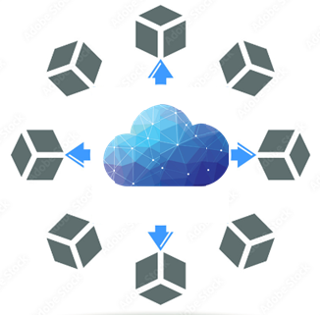

2. Cloud Native Network
Cloud Native Network
클라우드 환경에서 애플리케이션과 서비스 사이의 효율적인 네트워킹을 구현하는 것을 의미
마이크로서비스간 신속하고 안정적인 통신을 도움
Notes:
클라우드 네이티브 네트워크는 클라우드 환경에서 애플리케이션과 서비스 간의 효율적이고 유연한 네트워킹을 구현하는 것을 의미합니다.
클라우드 네이티브 애플리케이션은 주로 작은 마이크로서비스로 구성되는데, 이들 간에는 신속하고 안정적인 통신이 가능해야 합니다.
이때 신속하고 안정적인 통신을 할 수 있도록 돕는것이 클라우드 네이티브 네트워크의 역할 중 하나 입니다.
클라우드 네이티브 네트워크는 컨테이너 오케스트레이션 환경에서 네트워크 리소스를 최적화하고 관리합니다.
예시로 Docker 에서의 동일 port 사용을 들 수 있습니다.
Docker를 설치하면 가상 브리지 네트워크가 생성되며, 컨테이너들은 이 가상 브리지 네트워크를 통해 가상의 네트워크 통신을 할 수 있습니다.
이를 통해 각 컨테이너는 독립된 네트워크 환경을 가지게 되며, 같은 포트 번호를 사용하는 컨테이너 간에도 충돌 없이 통신할 수 있습니다.3
이 행위가 가능한 이유가 바로 클라우드 네이티브 네트워크의 속성 중 멀티태넌시에 대한 개념입니다.
멀티태넌시에 대해선 뒤에 속성부분에서 다시 설명드리겠습니다.

Slide 15
2. Cloud Native Network
확장성
서비스 속성 5가지
속도
보편성
멀티
태넌시
효율성
Notes:
다음은 클라우드 네트워크 서비스의 5가지 속성 입니다.
클라우드 네트워크는 확장성, 속도, 멀태태넌시, 효율성 보편성의 속성을 가집니다.
이 5가지 속성 중 확장성 , 속도, 멀티태넌시에 대해 설명 드리겠습니다.

Slide 16
2. Cloud Native Network
서비스 속성 5가지
확장성
쉬운 네트워크 리소스 확장을 뜻함
사용자 수의 증가에 대응하기 위한 중요한 속성
속도
빠른 배포 및 서비스 제공 지원
신속한 애플리케이션 접근 및 문제 해결 가능
멀티
태넌시
애플리케이션간 보안적 격리 환경 제공
Notes:
먼저 확장성 입니다.
확장성이란 클라우드 환경에서 애플리케이션 및 사용자 수의 증가에 대응하기 위한 속성입니다.
쉬운 리소스 확장은 네트워크 성능과 신뢰성을 보장하므로 더 많은 사용자나 트래픽을 처리할 수 있게 합니다.
여기서 말하는 네트워크 리소스란, 네트워크의 기능을 구성하고 제어하는데 사용되는 IP주소, 대역폭, 로드벨런싱 등을 말합니다.
두번째 속성은 속도 입니다.
빠르게 변화하는 비즈니스 요구에 대응해야 하기 때문에 빠른 배포 및 서비스 제공은 애플리케이션 유지보수에 있어 중요하게 자리잡고있습니다.
클라우드 네트워크를 사용한다면 애플리케이션 접근 및 문제를 빠르게 처리할 수 있게 됩니다.
데이터의 엑세스가 빠른 이유는 가상 네트워크 환경의 상황을 생각해보면 이해할 수 있습니다.
가상 네트워크의 다운로드 속도는 물리 네트워크의 속도보다 빠르다고 합니다.
왜냐하면 물리적인 렌선을 지나면 많은 트래픽이 발생하지만, 가상 네트워크는 이런 트래픽이 발생하지 않기 때문입니다.
이 때문에 클라우드 네트워크를 사용하면 빠르게 데이터를 엑세스 할 수 있게 됩니다.
마지막은 멀티태넌시 입니다.
이 용어에 대해서는 익숙하지 않으셔서 이해가 힘들 수 있어 간단히 설명 드리겠습니다.
일단 멀티태넌시란 사용자나 애플리케이션이 독립된 네트워크 환경을 갖게 해 데이터의 유출 및 보안 위험을 최소화하는것을 말합니다.
즉, 해당 속성으로 인해 여러 사용자나 애플리케이션 간에 네트워크 리소스를 격리하고 분리하여 사용할 수 있게 됩니다.
예시로 AWS의 멀티태넌시를 들어 설명할 수 있습니다.
AWS의 멀티태넌시 기능을 사용하면 다수의 사용자 및 업체가 하나의 AWS 환경을 사용하면서 자신만의 리소스를 가지는 환경에서
각자 본인만의 도메인을 가진 독립된 환경을 가지게 됩니다.
이로인해 권한 관리를 한곳에서 쉽게 할 수 있게 되며 업체마다 독립된 환경을 구축했을 때 발생하는 비용 또한 절감할 수 있습니다.
정리해서 다수의 사용자가 안전하게 리소스를 공유하면서도 각각의 독립성을 유지할 수 있도록 도와주는 속성이 멀티태넌시 라고 생각하시면 됩니다.

Slide 17
2. Cloud Native Network
서비스 속성 5가지
효율성
리소스를 최적화하여 네트워크 사용량을 효율적으로 관리하고 비용을 절감할 수 있다.
보편성
표준화된 기술을 이용해 다양한 환경에서도 일관된 네트워크 서비스를 제공한다.
Notes:
( 넘기기 ) ---→>>>>>>>>>>>>>>>>>>>>>>>>>>>>>>
+ 효율성 : 리소스를 최적화하여 네트워크 사용량을 효율적으로 관리하고 비용을 절감할 수 있다.
+ 보편성 : 표준화된 기술을 이용해 다양한 환경에서도 일관된 네트워크 서비스를 제공한다.

Slide 18


2. Cloud Native Network
관련 솔루션
< CNI ( Container Network Interface ) >
컨테이너 오케스트레이터에서 사용되는 표준 네트워킹 플러그인 API
다양한 플러그인 지원
< Project Calico >
CNI 스팩을 기반으로 한 네트워킹 솔루션 중 하나.
보안 강화에 중점을 둠
Notes:
다음은 클라우드 네이티브 네트워크 솔루션에 관한 내용입니다.
소개할 솔루션은 총 2가지로, Container Network Interface 라고 불리는 CNI와 Project Calico에 대해 설명드리겠습니다.
먼저 간단하게 설명드리면 CNI는 컨테이너 오케스트레이터 (쿠버네티스)에서 사용되는 네트워킹 플러그인 API를 뜻합니다.
즉, 클라우드 에서 사용되는 표준 네트워크 인터페이스 라고 생각하시면 됩니다.
Project Calico 는 CNI 를 기반으로 한 네트워킹 솔루션 중 하나로, 보안 강화에 중점을 둔 솔루션 입니다.

Slide 19


2. Cloud Native Network
1. CNI ( Container Network Interface )
컨테이너 간의 네트워크를 제어할 수 있는 플러그인을 만들기 위한 표준
컨테이너 오케스트레이터에서 사용되는 표준 네트워크 플러그인 API
Notes:
그럼 클라우드 네트워크의 컨테이너 네트워크 인터페이스에 대해 설명드리겠습니다.
컨테이너 네트워크 인터페이스는 CNCF에서 관리되는 프로젝트입니다.
컨테이너 환경에서 컨테이너 사이의 네트워크 인터페이스를 구성하기 위해 필요한 플러그인 API 및 인터페이스를 CNI 라고 합니다.
또한 CNCF에서 관리되는 프로젝트이기 때문에 컨테이너 오케스트레이터 즉, 클라우드 자동화 관리 툴에서 사용되는 표준 네트워크 플러그인 입니다.
CNI 는 쿠버네티스 뿐만 아니라 AWS ECS, OpenShift 등 여러 컨테이터 오케스트레이터에서도 활용되고 있다고 합니다.

Slide 20

2. Cloud Native Network
CNI 주요 기능
Add
컨테이너를 네트워크에 추가
Del
컨테이너를 네트워크에서 제거
Check
컨테이너의 네트워크 설정 확인
Version
버전 정보 반환
Notes:
클라우드 네이티브의 주요 기능은 4가지로 볼 수 있습니다.
Add, Delete, Check , Version 이 4가지 기능을 CNI가 기본적으로 제공합니다.
추가(Add) 기능은
새로운 컨테이너가 생성되거나 실행될 때 호출되어 CNI 플러그인이 컨테이너를 위한 네트워크 설정을 생성하고,
해당 컨테이너의 네트워크 인터페이스를 생성하게 됩니다.
삭제(Del) 기능은
컨테이너가 종료되거나 삭제될 때 호출되며
CNI 플러그인이 해당 컨테이너의 네트워크 설정을 제거하여 리소스를 관리합니다.
확인(Check) 기능은
컨테이너가 네트워크 설정을 올바르게 가져갔는지 확인하기 위해 사용되는 기능으로,
예기치 않은 네트워크 구성 문제를 식별하고 처리할 수 있게 합니다.
마지막 기능은 버전확인(Version) 기능은
오케스트레이터 즉, 컨테이너 자동화 관리 도구나 런타임에서 플러그인의 버전 정보를 확인해 호환성을 검증할 때 사용되는 기능입니다.
위의 4가지 기능을 중심으로 구성되어있는 Container Network Interface API는 다양한 오케스트레이터에서 활용될 수 있다고 말합니다.

Slide 21
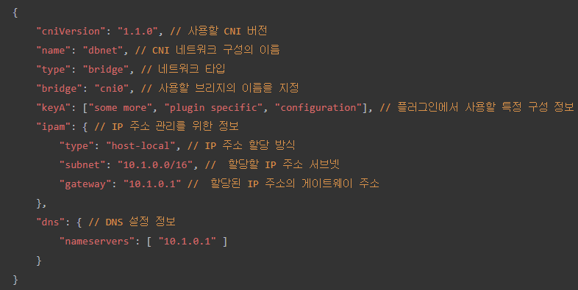
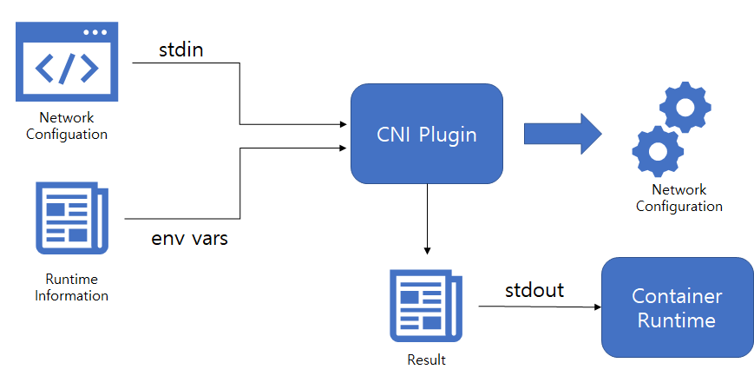
2. Cloud Native Network
CNI 동작 순서
<1>
<2>
<3>
<Network Config 파일>
<4>
Notes:
CNI의 주요 기능을 이용한 동작 순서에 대해 말씀드리겠습니다.
먼저 컨테이너가 실행되면 CNI는 (1번)부분의 컨테이너를 위한 네트워크 인터페이스를 생성합니다.
생성시 Node(컨테이너)에 저장된 네트워크 설정파일을 stdin으로 CNI 플러그인에 전달합니다.
그 다음 컨테이너 런타임이 (2)번 부분의 CNI 플러그인을 호출하여 해당 컨테이너의 네트워트 설정을 요청합니다.
이때 CNI는 네트워크 설정이 담겨있는 Config 파일을 전달하게 됩니다.
Config 파일의 네트워크 설정 정보는 위에 있는 사진과 같습니다.
CNI 플러그인이 동작해 Config 파일의 내용으로 (3)번 부분의 컨테이너의 네트워크 설정이 진행됩니다.
CNI 플러그인이 네트워크 설정을 완료하면, (4)번 부분의 컨테이너 런타임이 컨테이너를 실행하고 네트워크 설정을 적용하게 됩니다.
따라서 컨테이너의 실행은 CNI 플러그인의 실행된 다음 실행된다고 생각하시면 됩니다.
이런 순서로 클라우드 네이티브 네트워크 환경에서의 CNI를 이용한 컨테이너 네트워크 설정이 이루어 집니다.

Slide 22

2. Cloud Native Network
2. Project Calico
CNI 활용한 솔루션으로, 컨테이너 간의 통신을 보완하고 관리하는 오픈소스 네트워크 솔루션
컨테이너 자동화 관리도구와 함께 사용하는 것을 전제로 사용
Notes:
다음은 클라우드 네이티브의 2번째 솔루션인 Project Calico 에 대한 내용 입니다.
Project Calico 는 CNI를 활용하여 네트워크 정책을 구현하고 컨테이너 간의 통신을 보완하고 관리하는 오픈 소스 네트워크 솔루션입니다.
Calico는 오케스트레이터 즉, 컨테이너 자동화 관리도구와 함께 사용하는 것을 전제로 사용되며, 네트워크 관련 기능을 제공합니다.
주로 쿠버네티스와 같은 환경에서 네트워크 정책 및 보안을 구현하는데 활용되며 효율적인 네트워크 관리를 가능하게 합니다.

Slide 23

2. Cloud Native Network
Project Calico 사용이유
네트워크
정책
클라우드 네이티브 지원
고성능
및
확장성
네트워크 설정 관리 도구 제공
쿠버네티스와 통합 용이
BGP 라우터 프로토콜 사용
Notes:
다음은 Calico 사용이유에 대해 설명드리겠습니다.
Calico는 강력한 네트워크 정책 관리, 고성능 및 확장성, 클라우드 네이티브 환경 지원의 이유로 사용한다고 합니다.
먼저 네트워크 정책에 관한 내용입니다.
세밀한 네트워크 정책을 설정하고 관리할 수 있는 도구가 있어 컨테이너간 통신이 가능한지 제어하며 보안을 강화 할 수 있다고 합니다.
따라서 정책 관리 도구를 통해 컨테이너 간 통신을 제한하거나 필요한 경우에만 허용할 수 있게 할 수 있습니다.
두번째로는 고성능 및 확장성에 관한 내용입니다.
BGP 라고하는 라우팅 프로토콜을 이용하기 때문에 다양한 네트워크간 경로 정보를 교환할 수 있고, 최적의 경로를 결정하여 데이터가 정확히 전달되도록 합니다.
이는 대규모 컨테이너 환경에서도 네트워크 트래픽을 효율적으로 관리하여 좋은 성능을 낼 수 있게 합니다.
마지막으로는 클라우드 네이티브 지원에 관한 내용입니다.
앞에서 설명드렸던 컨테이너 오케스트레이터인 쿠버네티스와 통합이 용이하여 멀티태넌시 즉, 네트워크 격리 와 호스트 간 네트워크 분리를 효과적으로 관리합니다.
이러한 이유에서 Calico는 현재 CNCF(Cloud Native Computing Foundation)의 공식 프로젝트로 인정받아 안정성과 지속적인 개발이 보장되어 많은 사용자에게 선택되고 있다고 합니다.

Slide 24
2. Cloud Native Network
CNI 및 Calico 장점 및 단점
 | CNI | Calico
장점 | 여러 네트워크 환경 구축 가능 | 보안 네트워크 사용 및 BGP 기반 라우팅 사용
단점 | 기본 기능에 제한 | 설정 관리 복잡
Notes:
솔루션에 대한 장단점을 간략하게 정리해봤습니다.
CNI 의 장점은 하나의 컨테이너에 여러 네트워크 환경을 구성할 수 있다는 것이고,
단점은 네트워크 인터페이스를 생성하고 구성하는 기능만을 포함하므로, 고급 네트워크 기능이나 보안 기능은 추가 플러그인이 필요하다는 것입니다.
Calico 의 장점은 보안 네트워크를 사용해 네트워크 트래픽을 제어할 수 있고, BGP 기반 라우팅을 사용해 높은 대규모 클러스터에서도 좋은 성능을 유지할 수 있습니다.
단점으로는 설정 및 관리가 복잡해진다는 단점을 가집니다.

Slide 25
용어정리
1. 클라우드 네이티브
- 애플리케이션을 빠르게 자주 변경할 수 있도록 클라우드를 통해 애플리케이션을 구축 및 배포 관리하는 것
2. 컨테이너 워크로드
- 컨테이너로 패키징된 개별 애플리케이션 또는 개별 서비스를 의미
- 여러 컨테이너로 구성된 시스템의 일부분
3. 스토리지 프로비저닝
- 컨테이너 워크로드에 필요한 스토리지 자원을 할당하고 구성하는 과정
- 컨테이너는 자체적으로 데이터를 가지지 않으며, 필요한 데이터를 스토리지 시스템에서 가져와 사용
- 이를 위해 컨테이너 워크로드의 스토리지 요구 사항을 자동으로 감지하고 이에 맞춰 스토리지 자원을 프로비저닝하는 과정이 필요
4. 분산 파일 시스템 ( DFS )
- 네트워크로 연결된 여러 서버 중 하나의 공유된 스토리지에서 PDF, Word 문서, 이미지, 비디오 파일, 오디오 파일 등의 데이터 파일에 사용자 또는 애플리케이션이 액세스하도록 지원하는 데이터 저장 및 관리 체계
5. Brick
- 각 노드의 스토리지 단위로 데이터의 실제 저장소를 나타낸다. 각 브릭은 볼륨의 일부이며, 데이터의 일부를 저장하고 관리한다.
- 따라서 파일들이 Brick에 저장된다.
- 폴더와 유사한 개념

Slide 26
용어정리
6. Volume
- 하나 이상의 브릭을 조합한 저장소 공간을 뜻한다.
- 즉, `/mnt/gluster_volume`라는 볼륨을 생성했을 떄, 해당 볼륨 안에는 /data/brick1, /data/brick2, /data/brick3 라는 브릭으로 구성되어있을 것이다.
- 이때, 사용자는 이 볼륨을 통해 여러 브릭의 데이터에 엑세스 할 수 있다.
7. 오케스트레이션
- 여러 개의 독립적인 작업이 필요한 복잡한 프로세스를 자동화하고 관리하는 과정
8. 오케스트레이터
- 오케스트레이션을 실제로 수행하는 도구나 시스템
9. 클러스터
- 클러스터는 비슷한 형태나 목적을 가진 여러 개체나 자원을 하나로 묶어서 통합적으로 관리하거나 제어하는 것을 의미
- 필요에 따라 자동으로 확장하거나 축소할 수도 있고, 노드의 장애가 발생하더라도 전체 시스템의 가용성과 신뢰성을 유지할 수 있게 한다.
10. Kubernetes 클러스터
- 컨테이너화된 애플리케이션을 관리하고 배포하기 위한 컨테이너 오케스트레이션 플랫폼인 Kubernetes의 실행 환경
- 여러 컴퓨터 노드(호스트)로 구성되어 있으며, 각 노드는 애플리케이션 컨테이너를 실행하고 관리하는 역할을 합니다.
- Kubernetes 클러스터는 애플리케이션의 확장성, 가용성 및 관리를 개선하기 위해 사용된다.

Slide 27
용어정리
11. tenant
- 사용자
12. 멀티 테넌시 ( Multi - tenancy )
- 여러 tenant( 사용자 ) 를 가진 아키텍처
- 단일 소프트웨어 인스턴스로 서로 다른 여러 사용자 그룹에 서비스를 제공할 수 있는 소프트웨어 아키텍처
- Saas 제품이 멀티테넌트 아키텍처의 예이다.
- 인터넷에서 여러 사람이 동시에 같은 작업을 공유해서 사용하는 소프트웨어 이다.
- 중요한점은 각 사용자가 독립적으로 이용할 수 있어야 한다는 점이다.
13. BGP (Border Gateway Protocol)
- 인터넷에서 사용되는 라우팅 프로토콜 중 하나
- AS 끼리 서로 라우팅 경로를 주고 받으며 통신을 가능하게 하는 라우팅 프로토콜
- 다양한 네트워크 간에 경로 정보를 교환하고 최적의 경로를 결정하여 데이터가 정확하게 전달되도록 돕는 역할을 한다.
14. Bird
- 오픈소스 소프트웨어 BGP 관련 컴포넌트

Slide 28
용어정리
15. Felix
- 인터페이스 관리, 라우팅 정보 관리, ACL 관리, 상태 체크 등 다양한 역할을 담당
16. IPAM (IP Adress Management)
- IP 주소 및 도메인 네임 관리, 네트워크 관리 등을 관리하기 위해 컴퓨터 소프트웨어에서 구현된 방법이다.
17. 네트워크 리소스란
- 네트워크의 기능을 구성하고 제어하는 데 사용되는 요소 및 자원을 의미한다.
- IP주소, 대역폭, 로드벨런싱, 방화벽 및 보안 그룹 등이 네트워크 리소스에 속한다.
- 필요한 시점에 자원을 추가하거나 제거함으로써 네트워크의 성능과 효율성을 유지하고 확장성을 확보할 수 있다

